Slide 1


Slide 2


Slide 3


1. Tập đọc.
Chuột út (2)
Chuột út hớn hở kể tiếp:
- Con còn gặp một con thú rất hiền. Nó nằm thu lu trên sân. Nó luôn liếm chân, liếm cổ và nhìn con rất thân thiện.
Chuột mẹ la lớn:
- Đó là kẻ thù của nhà chuột. Con mà đến gần, nó sẽ ăn thịt con đó.
Theo LÉP TÔN-XTÔI

Slide 4

nằm thu lu
hớn hở
liếm chân
thân thiện
la lớn
ăn thịt

Slide 5



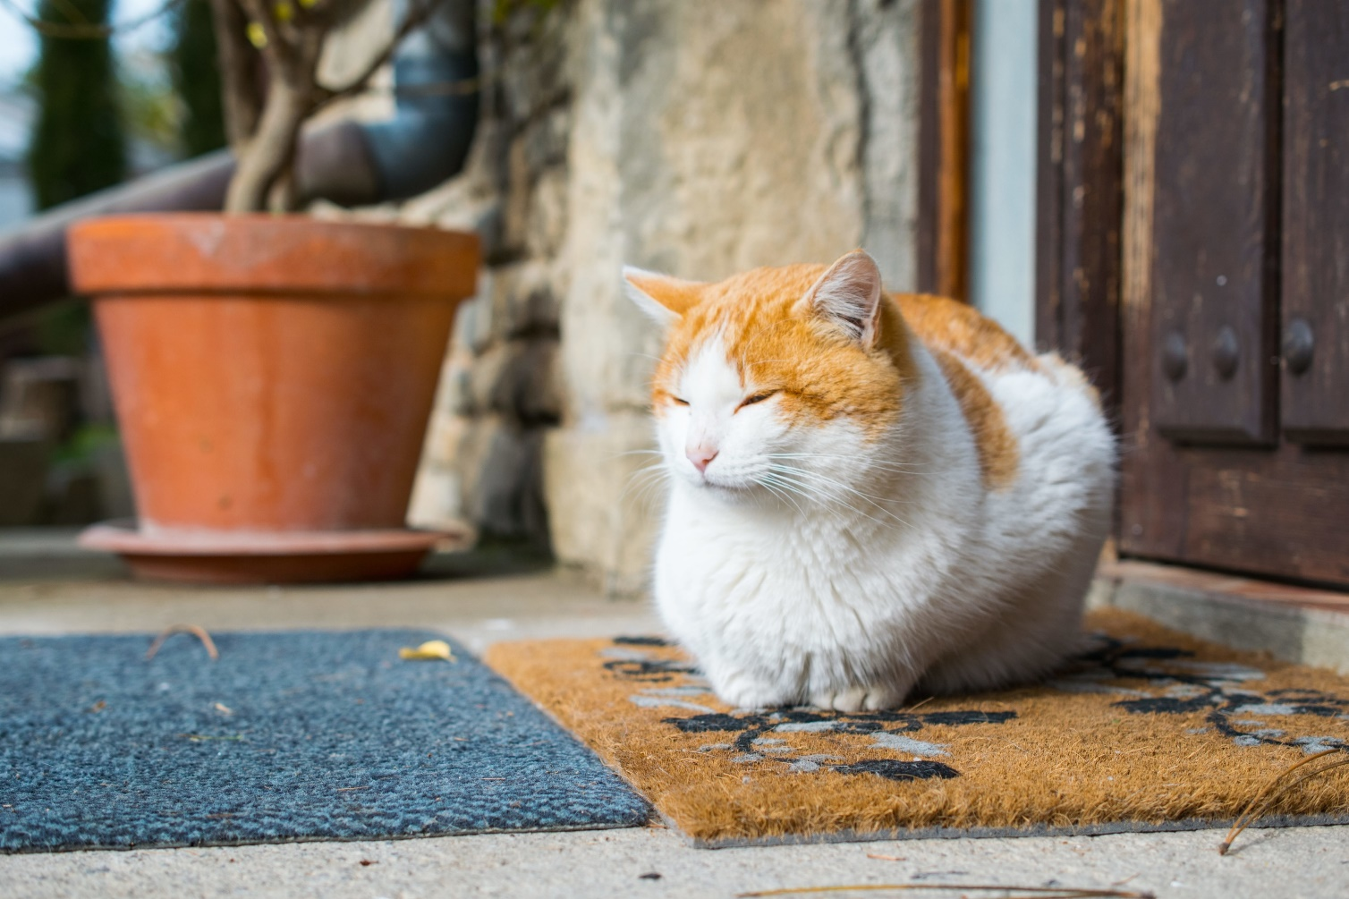
Gợi tả dáng nằm co nhỏ người lại, thu tròn người thật nhỏ lại.
nằm thu lu

Slide 6


Chuột út (2)
Chuột út hớn hở kể tiếp:
- Con còn gặp một con thú rất hiền. Nó nằm thu lu trên sân. Nó luôn liếm chân, liếm cổ và nhìn con rất thân thiện.
Chuột mẹ la lớn:
- Đó là kẻ thù của nhà chuột. Con mà đến gần, nó sẽ ăn thịt con đó.
Theo LÉP TÔN-XTÔI
Bài đọc có 7 câu.
Bài đọc có mấy câu?

Slide 7
Hướng dẫn ngắt câu dài
Nó luôn liếm chân, liếm cổ và nhìn con rất thân thiện.

Slide 8




Vai: người dẫn chuyện
Vai: Chuột út
Vai: Chuột mẹ

Slide 9
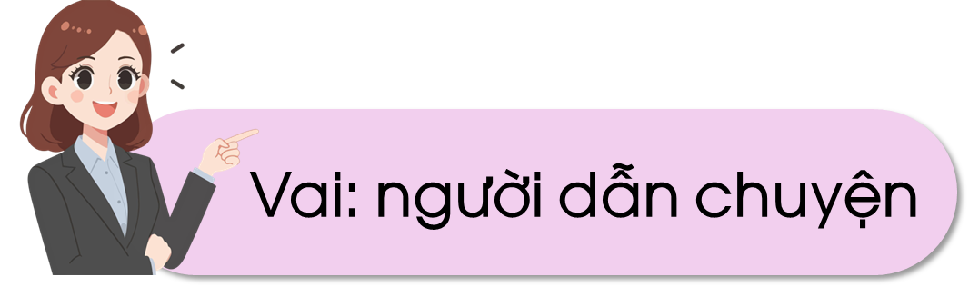


Chuột út (2)
Chuột út hớn hở kể tiếp:
- Con còn gặp một con thú rất hiền. Nó nằm thu lu trên sân. Nó luôn liếm chân, liếm cổ và nhìn con rất thân thiện.
Chuột mẹ la lớn:
- Đó là kẻ thù của nhà chuột. Con mà đến gần, nó sẽ ăn thịt con đó.
Theo LÉP TÔN-XTÔI

Slide 10


Slide 11

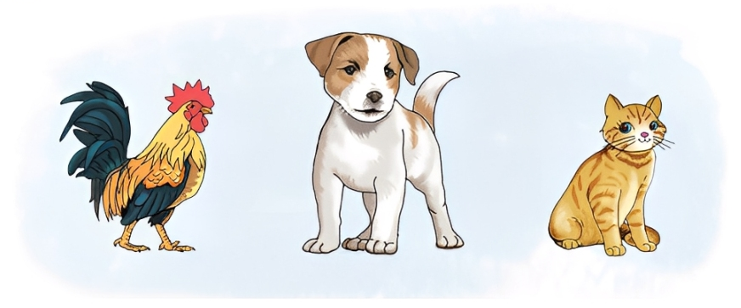


Đố em: Con thú “hiền”chuột út gặp là con gì ?

Slide 12



2. Tập chép.

Slide 13


- Về nhà đọc lại bài đọc cùng người thân.
- Chuẩn bị bài tiếp theo.

Slide 14


